Slide 1
ΠΛΗΡΟΦΟΡΙΑΚΟ ΣΥΣΤΗΜΑ ΓΙΑ ΤΟ ΥΠΑΙΘΡΙΟ ΕΜΠΟΡΙΟ
Ολοκληρωμένο Πληροφοριακό Σύστημα «Ανοικτή Αγορά» (Ο.Π.Σ.Α.Α.)
Άρθρο 56
Ν. 4849/2021
Θεσμικό πλαίσιο υπαίθριου εμπορίου

Slide 2
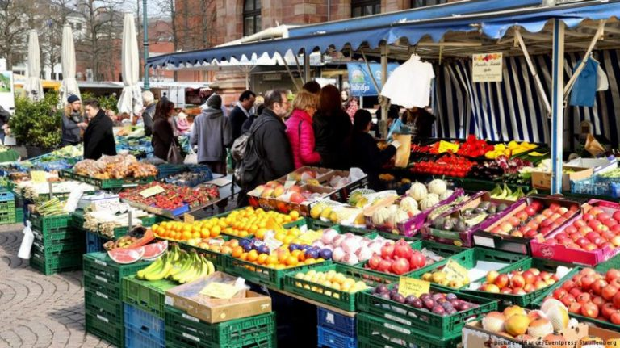
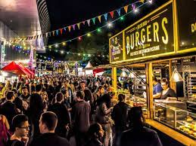

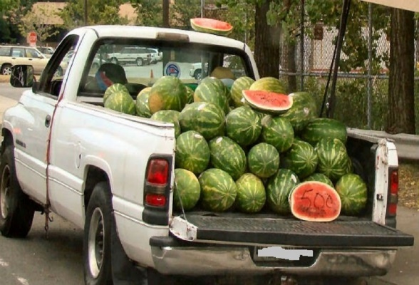
Μορφές άσκησης υπαίθριου εμπορίου
Εμπόριο σε οργανωμένες υπαίθριες αγορές:
  Λαϊκές αγορές
  Πρότυπες λαϊκές αγορές
  Βραχυχρόνιες αγορές
  Υπαίθριες αγορές παρασκευής έτοιμου φαγητού και ποτού επί του δρόμου (street food markets)
  Αγορές χειροτεχνών-καλλιτεχνών
Β. Στάσιμο Εμπόριο
Γ. Πλανόδιο Εμπόριο

Slide 3
Άδειες και θέσεις δραστηριοποίησης
στο υπαίθριο εμπόριο
Α. Υπαίθριες οργανωμένες αγορές:
Άδεια παραγωγού πωλητή σε λαϊκή αγορά
Άδεια επαγγελματία πωλητή σε λαϊκή αγορά
Βεβαίωση δραστηριοποίησης ετήσιας διάρκειας στις βραχυχρόνιες αγορές
Άδεια πωλητή χειροτέχνη καλλιτέχνη σε αγορές χειροτεχνών καλλιτεχνών
Άδεια πωλητή σε υπαίθριες αγορές παρασκευής έτοιμου φαγητού και ποτού επί του δρόμου (street food markets)
Βεβαίωση δραστηριοποίησης σε αγορά ρακοσυλλεκτών
Ισχύουν
για το
σύνολο
της
Επικράτειας.
Β. Στάσιμο εμπόριο:
Άδεια παραγωγού πωλητή στο στάσιμο εμπόριο
Άδεια επαγγελματία πωλητή στο στάσιμο εμπόριο
Γ. Πλανόδιο εμπόριο:
Άδεια παραγωγού πωλητή στο πλανόδιο εμπόριο
Άδεια επαγγελματία πωλητή στο πλανόδιο εμπόριο
Ισχύουν
για δραστηριοποίηση σε έως και
3 Περιφέρειες.

Slide 4
Τι περιλαμβάνει το Ο.Π.Σ.Α.Α.
Ψηφιακό μητρώο για το σύνολο των υπαίθριων αγορών.
Διαδικασίες ίδρυσης / επεξεργασίας / διαγραφής υπαίθριας αγοράς.
Ψηφιακά καταγεγραμμένες όλες οι θέσεις ανά υπαίθρια αγορά και κατηγορία εμπορίου.
Ψηφιακά μητρώα για το σύνολο των δραστηριοποιούμενων στο υπαίθριο εμπόριο.
Διαδικτυακές αιτήσεις και γνωστοποιήσεις για το σύνολο των αιτήσεων των φορέων λειτουργίας και αδειοδότησης.
Διαδικτυακές αιτήσεις και γνωστοποιήσεις για όλους τους δραστηριοποιούμενους στο υπαίθριο εμπόριο όπως: αίτηση για συμμετοχή σε υπαίθρια αγορά, γνωστοποίηση για πρόσληψη υπαλλήλου κ.α.
Διασύνδεση με τα μητρώα του πληροφοριακού συστήματος του Υπουργείου Αγροτικής Ανάπτυξης και Τροφίμων (ΥΠΑΑΤ).
Δυνατότητα εξαγωγής δεδομένων, και παραγωγής πολλαπλών αναφορών, σχετικά με το υπαίθριο εμπόριο.
Παροχή ψηφιακών υπηρεσιών προς τον πολίτη – καταναλωτή για την αναζήτηση και προβολή πληροφοριών για τις υπαίθριες αγορές που τον ενδιαφέρουν.

Slide 5
Τι καταχωρείται στο Ο.Π.Σ.Α.Α. (I)
Άρθρο 56, ν.4849/2021
Απόφαση ίδρυσης, κατάργησης, μετακίνησης ή επέκτασης της αγοράς
Κανονισμός λειτουργίας
Τοπογραφικό διάγραμμα
Χορηγούμενες άδειες, βεβαιώσεις και θέσεις πωλητών
Διαπιστωτική πράξη αυτοδίκαιης απώλειας θέσης πωλητή
Έγκριση αναπλήρωσης ή υποβοήθησης πωλητή και στοιχεία βοηθού
Πρόσληψη υπαλλήλου από πωλητή, στοιχεία και σύμβαση εργασίας
Μεταβίβαση άδειας και θέσεων πωλητή
Προσθήκη πωλούμενων ειδών σε λαϊκή αγορά
Προκηρύξεις για νέες άδειες (Περιφέρεια για λαϊκές αγορές)
Προκηρύξεις για πλήρωση κενών ή νέων θέσεων (Περιφέρεια για
λαϊκές αγορές)
Για υπαίθριες
οργανωμένες αγορές
Αρμοδιότητα:
Δήμοι / Περιφέρειες, κατά περίπτωση

Slide 6
Τι καταχωρείται στο Ο.Π.Σ.Α.Α. (IΙ)
Άρθρο 56, ν.4849/2021
Χορηγούμενη άδεια και θέσεις δραστηριοποίησης του πωλητή στο στάσιμο εμπόριο με τις ανανεώσεις τους.
Διαπιστωτική πράξη της αυτοδίκαιης απώλειας της θέσης πωλητή.
Έγκριση αναπλήρωσης ή υποβοήθησης πωλητή και στοιχεία του προσώπου που υποβοηθά ή αναπληρώνει τον πωλητή,
Πρόσληψη υπαλλήλου από τον πωλητή, στοιχεία του υπαλλήλου και σύμβαση εργασίας
Μεταβίβαση της άδειας και των θέσεων πωλητή.
Προκηρύξεις για νέες άδειες με τις αντίστοιχες θέσεις ή τη χορήγηση νέων θέσεων σε υφιστάμενους κατόχους άδειας.
Για στάσιμο εμπόριο
Αρμοδιότητα: Δήμοι

Slide 7
Τι καταχωρείται στο Ο.Π.Σ.Α.Α. (IΙΙ)
Άρθρο 56, ν.4849/2021
Χορηγούμενη άδεια δραστηριοποίησης του πωλητή στο στάσιμο εμπόριο
με τις ανανεώσεις της.
Διαπιστωτική πράξη της αυτοδίκαιης απώλειας του δικαιώματος
δραστηριοποίησης στο πλανόδιο εμπόριο.
Έγκριση αναπλήρωσης ή υποβοήθησης πωλητή και τα στοιχεία του
προσώπου που υποβοηθά ή αναπληρώνει τον πωλητή.
Πρόσληψη υπαλλήλου από τον πωλητή, στοιχεία του υπαλλήλου και
σύμβαση εργασίας.
Μεταβίβαση της άδειας του πωλητή.
Προκηρύξεις για νέες άδειες .
Χορήγηση δικαιωμάτων δραστηριοποίησης στο πλανόδιο εμπόριο.
Για πλανόδιο εμπόριο
Αρμοδιότητα: Περιφέρειες

Slide 8
Τι καταχωρείται στο Ο.Π.Σ.Α.Α. (IV)
Άρθρο 56, ν.4849/2021
Για έλεγχο και επιβολή προστίμων
Εκθέσεις ελέγχου με τις οποίες βεβαιώνονται παραβάσεις του παρόντος και οι κυρώσεις που επιβλήθηκαν.
Αρμοδιότητα: Αρμόδιες αρχές ελέγχου
Για ενημέρωση καταναλωτών
Διαλειτουργικότητα με e-katanalotis
Καταχώρηση στοιχείων από πωλητές.

Slide 9
Υποσυστήματα Ο.Π.Σ.Α.Α.
Ψηφιακό Μητρώο Φορέων Λειτουργίας και Αδειοδότησης Υπαίθριου Εμπορίου
Ψηφιακό Μητρώο Υπαίθριων Αγορών
Ψηφιακό Μητρώο Δραστηριοποιούμενων Υπαίθριου Εμπορίου
Υποσύστημα Διαδικτυακών Αιτήσεων
Υποσύστημα Διασύνδεσης με τα μητρώα του Υπουργείου Αγροτικής Ανάπτυξης και Τροφίμων
Υποσύστημα Δημοπράτησης Θέσεων Υπαίθριων Αγορών
Υποσύστημα Παραγωγής και Έκδοσης Πληροφοριών
Διαδικτυακή Πλατφόρμα Ενημέρωσης Πολιτών για τις δραστηριότητες του Υπαίθριου Εμπορίου
Υποσύστημα Διαχείρισης Χρηστών και Ρόλων
Υποσύστημα Ειδοποιήσεων
Η εφαρμογή είναι συμβατή με Η/Υ, smartphone και tablet.

Slide 10
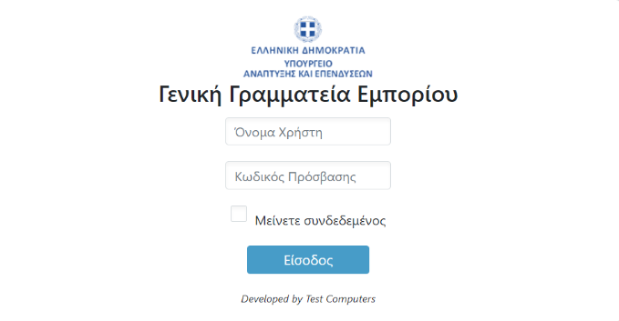
Είδη χρηστών Ο.Π.Σ.Α.Α.
Πιστοποιημένοι χρήστες του
Υπουργείου Ανάπτυξης
και Επενδύσεων
Πιστοποιημένοι χρήστες
των Περιφερειών
Απλοί χρήστες
Διαχειριστές:
Επιχειρησιακός υπεύθυνος
Τεχνικός υπεύθυνος
Πιστοποιημένοι χρήστες
των Δήμων
Πιστοποιημένοι πωλητές
υπαίθριου εμπορίου
Πιστοποιημένοι χρήστες
άλλων δημόσιων φορέων
Πιστοποιημένοι χρήστες
ελεγκτικών αρχών

